Slide 1
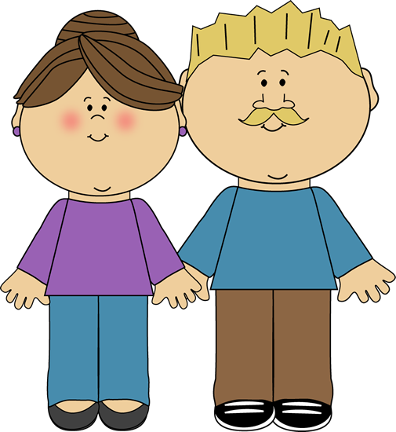
Salut les Copains!
To introduce someone to a friend or a family member
Je te présente ______________.
Maman, je te présente Jacques.
Papa, je te présente Caroline.

Slide 2
To introduce someone to an adult that is not a family member
Je vous présente ____________________.
Mme Cedrone, je vous présente Suzette.
Mme Cedrone, je vous présente Paul.

Slide 3
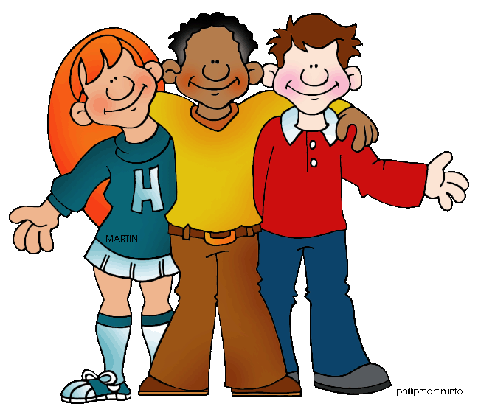
un élève
une élève
un ami
une amie
un copain
une copine
a student
a friend
a friend

Slide 4
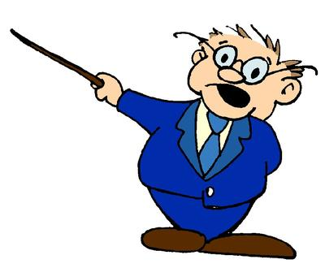
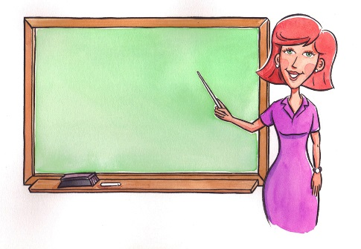
un prof
une prof
un garçon
une fille
a teacher
a boy
a girl

Slide 5
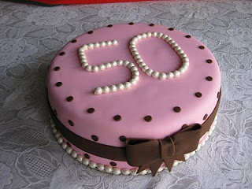
Tu as quel âge?
J’ai _________ans.

Slide 6
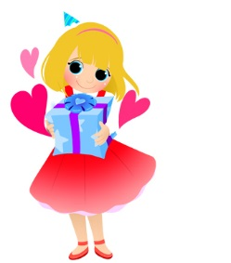
Elle a quel âge?
Elle a __________ ans.

Slide 7
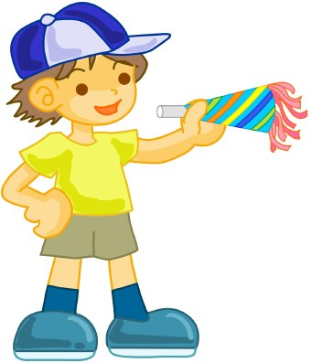
Il a quel âge?
Il a ______________ ans.

Slide 8
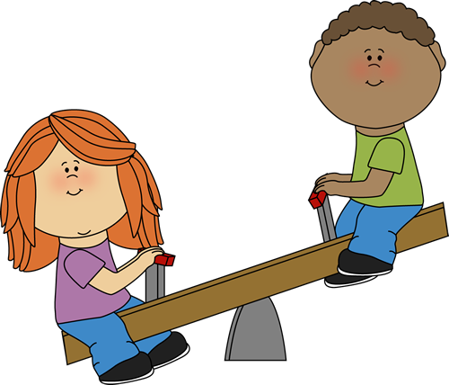
C’est _______________.
C’est Paul.
C’est Claire.

Slide 9
C’est un prof.
C’est une prof.

Slide 10
C’est un ami.
C’est un copain.
C’est une amie.
C’est une copine.

Slide 11
C’est un crayon.

